Slide 1
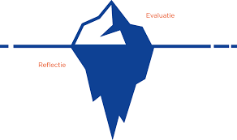
Methodisch handelen Deel 3
Les 2, Reflecteren

Slide 2

ABCD-methode
Korthagen heeft ook een ‘verkorte’ versie (ABCD-methode)
Deze heeft vier stappen:
Wat is er AAN de hand? (niet-gewenste situatie benoemen)
Wat vind ik BELANGRIJK? (benoemen wat je belangrijk vindt en nu niet lukt)
Welke CONCLUSIE trek ik? (wat moet er anders)
Wat wil ik daarmee DOEN? (hoe ziet dat ‘anders’ er dan uit?)

Slide 3
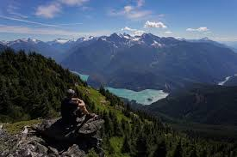
Technieken om te reflecteren
Reflecteren vanuit denkpatronen
Wie je bent en wat je vindt speelt aan oppervlakte altijd mee
Optimisten denken vanuit kansen
Emotioneel ingestelde mensen reageren vanuit gevoel

Slide 4

Reflecteren met denkhoeden van de Bono
Reflecteren gaat altijd om:
Denken
Willen
Voelen
Handelen
Vanuit verschillende manieren denken vanuit verschillende standpunten
Edward de Bono heeft hiervoor verschillende denkhoeden bedacht
Elk vanuit een andere denkwijze
Elke hoed (verschillende kleuren) staat voor een andere denkwijze
Bruikbare manier als je met een groep reflecteert

Slide 5






Edward de Bono (zes verschillende hoeden)
Witte hoed: objectieve denker
Zwarte hoed: pessimistisch / negatieve denker (denkt vanuit bedreigingen)
Gele hoed: optimistisch/zonnige kant (‘Always look on the bride side of live’)
Groene hoed: creatieve denker; bedenkt alternatieven en ziet kansen/mogelijkheden
Rode hoed: emotionele ‘denker’; kijkt hoe hij zich voelt bij iets
Blauwe hoed: procesbewaker; blijft bij het onderwerp en dwaalt niet af
De hoeden helpen je:
Voorgevallen situaties vanuit verschillende gezichtspunten te bekijken
Bij het bewust worden van handelen
Bij het bedenken van handelingsalternatieven

Slide 6

Reflecteren met FIDM-methode
Feiten (welke gegevens zijn er)
Interpretaties (Wat voelt hij erbij? Wat is zijn mening erover?)
Doelen (wat wil hij bereiken?)
Middelen (wat kan hij proberen)
‘Karel werkt bij UWV en had een gesprek met meneer van Dijken die werk zoekt (of moet zoeken). In het gesprek heeft hij allemaal smoezen (zielige verhalen) waardoor hij steeds niet naar werk zoekt en niet op gemaakte afspraken verschijnt. Karel baalt dat hij in het gesprek de heer van Dijken hier mee weg heeft laten komen’.
Karel gebruikt FIDM om op de situatie van het gesprek te reflecteren

Slide 7


Opdrachten Angerenstein
Ga naar van welzijn.angerenstein.nl
Ga naar Maatschappelijke Zorg
Ga dan naar boek Methodiek en begeleiden
Naar VW thema 7
Eerst opdracht 7: in groepjes van zeven
Maak daarna opdracht 3 & 5 (mag in duo’s)
Sla je opdrachten goed op in je pc, zijn aan het eind van LP 3 je bewijs van inzet en voorwaarde om de toets te kunnen halen.

